Slide 1
MongoDB
Yusuf Fazeri | codepolitan.com

Slide 2
#1 Pengenalan MongoDB

Slide 3
Pengenalan MongoDB
MongoDB merupakan free dan open source DBMS
DBMS berbasis document
DIkembangkan oleh perusahaan bernama 10gen tahun 2007
Dirilis ke publik tahun 2009
Saat ini perusahaan 10 gen sudah berganti nama menjadi MongoDB Inc
Hampir mendukung semua bahasa pemrograman sebagai client-nya. Untuk driver-nya bisa dilihat di https://docs.mongodb.com/drivers/
Tidak menggunakan SQL, namun menggunakan JavaScript sebagai bahasa utama untuk manipulasi document
https://github.com/mongodb/mongo

Slide 4
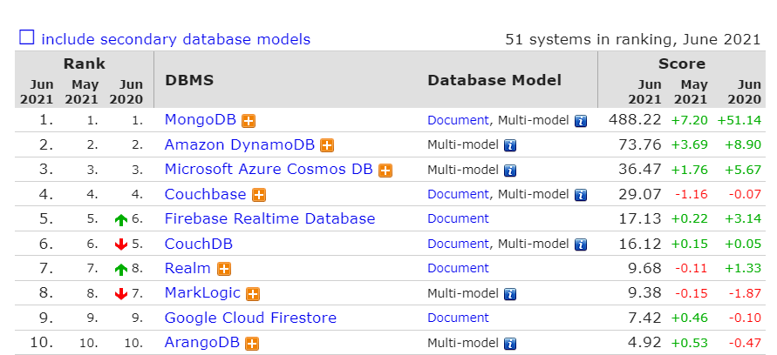
https://db-engines.com/en/ranking/document+store

Slide 5
Apa itu Document Oriented Database
Merupakan sistem database yang digunakan untuk memanipulasi data dalam bentuk document (semi structured data)
Biasanya document disimpan dalam bentuk JSON atau XML
Biasanya bertolak belakang dengan relational database
Relational database biasanya menyimpan data dalam bentuk table, dan menyimpan relasinya di table lain
Biasanya menyimpan data bentuk JSON atau XML, dan meyimpan relasinya sebagai embedded object di dalam document yang sama

Slide 6
Istilah Relational DB vs Document DB
https://docs.mongodb.com/manual/reference/sql-comparison/
Relational DB | Document DB (MongoDB)
Database | Database
Table | Collection
Row, Record | Document (JSON, XML, dll)
Column | Field
Join Table | Embedded Document, Reference
SQL | Javascript (MongoDB)

Slide 7
#2 Instalasi MongoDB

Slide 8
Menginstall MongoDB
Linux
Mac
Windows
Docker
https://docs.mongodb.com/manual/installation/

Slide 9
#3 MongoDB Client

Slide 10
Mongo Shell
MongoDB menyediakan aplikasi Mongo Client berupa command line interface untuk terkoneksi ke MongoDB Server dengan nama Mongo Shell
Mongo shell sangat bermanfaat saat kita tidak harus konek ke Mongo Server tanpa GUI
Mongo shell menggunakan bahasa pemrograman JavaScript

Slide 11
Menggunakan Mongo Shell
mongo --host localhost --port 27017

Slide 12
MongoDB GUI Client
MongoDB Compass : https://www.mongodb.com/try/download/compass
JetBrains DataGrip : https://www.jetbrains.com/datagrip/
MongoDB for Visual Studio Code : https://marketplace.visualstudio.com/items?itemName=mongodb.mongodb-vscode
Robo 3T : https://robomongo.org/
Untuk praktiknya kita akan menggunakan mongo shell

Slide 13
#4 Database

Slide 14
Database
Database adalah tempat menyimpan collection
Semua collection harus disimpan di database
Biasanya database digunakan untuk memisahkan data secara logical per aplikasi, artinya satu aplikasi akan memiliki satu database
Jarang sekali kita akan menggunakan satu database untuk beberapa aplikasi

Slide 15
Membuat Database
Kita tidak perlu secara eksplisit membuat database
MongoDB akan secara otomatis membuatkan database sesuai dengan nama database yang kita pilih
Untuk memilih nama database kita bisa menggunakan perintah use <nama database>
Database di MongoDB akan benar-benar dibuat, jika sudah dibuat collection pada database itu.

Slide 16
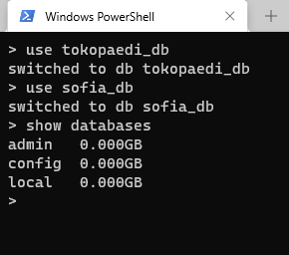
Memilih Database

Slide 17
Database Methods
https://docs.mongodb.com/manual/reference/method/js-database/
Database Methods | Keterangan
db.dropDatabase() | Menghapus database
db.getName() | Mengambil nama database
db.hostInfo() | Mengambil informasi host tempat mongodb
db.version() | Mengambil versi database
db.stats() | Mengambil statistik penggunaan database

Slide 18
#5 Collection

Slide 19
Database Methods untuk Collection
https://docs.mongodb.com/manual/reference/method/js-database/
Tempat untuk menyimpan document
Database Methods | Keterangan
db.getCollectionNames() | Mengambil semua nama collection
db.createCollection(name) | Membuat collection baru
db.getCollection(name) | Mendapatkan object collection
db.<name> | Sama dengan db.getCollection(<name>)
db.getCollectionInfos() | Mendapatkan informasi semua collection

Slide 20
Collection Methods
https://docs.mongodb.com/manual/reference/method/js-collection/
Database Methods | Keterangan
db.<collection>.find() | Mengambil semua document
db.<collection>.findOne() | Mengambil satu document
db.<collection>.count() | Menghitung jumlah document
db.<collection>.drop() | Menghapus collection
db.<collection>.totalSize() | Mengambil total ukuran collection
db.<collection>.stats() | Mengambil informasi statistik collection

Slide 21
#6 Data Model

Slide 22
Kenapa Perlu Mengerti Data Modelling?
Pindah dari relational database ke document database bukanlah hal yang sesederhana hanya dengan memindahkan semua tabel ke collection
Penggunaan document database tidak akan mendatangkan manfaat besar jika kita tidak mengerti cara memodelkan data untuk kebutuhan aplikasi kita
Saat memodelkan data menggunakan relational database, biasanya kita mengacu ke database normalization
Saat memodelkan data menggunakan document database, kita harus mengacu ke penggunaan aplikasi dalam melakukan query update dan memproses data

Slide 23
Schema yang Flexible
Tidak seperti di relational database, di MongoDB kita bisa memasukkan data ke collection secara langsung tanpa mendefinisikan schema collection nya
Schema untuk collection di MongoDB sangat flexible, tiap document bisa berbeda. Tidak seperti tabel di relational database yang harus tiap record
Namun pada prakteknya, sangat direkomendasikan menggunakan jenis data yang sama untuk tiap collection, walaupun bisa berbeda-beda di collection yang sama

Slide 24
Primary Key
Saat membuat document, WAJIB menambahkan primary key
Tidak seperti relational database yang bebas membuat kolom untuk primary key, di MongoDB primary key WAJIB menggunakan field _id
Primary key TIDAK BISA lebih dari 1 field, hanya bisa field _id. Jadi jika kita ingin membuat composite primary key, maka kita hanya bisa melakukan dengan menggunakan 1 field _id saja

Slide 25
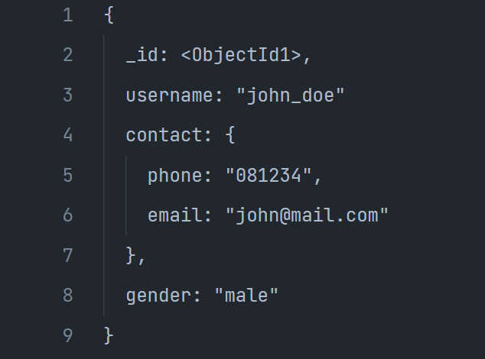
Struktur Document - Embedded
Embedded sub-document

Slide 26
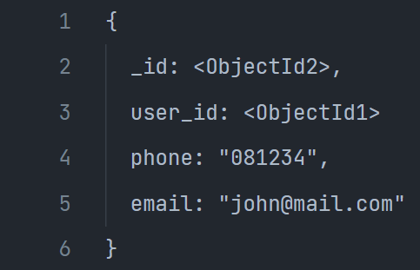
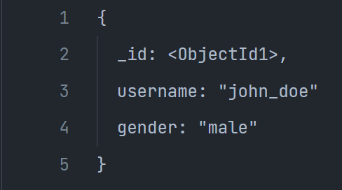
Struktur Document - Reference
Collection: contacts
Collection: users

Slide 27
Embedded vs Reference
Gunakan Embedded jika: | Gunakan Reference jika:
Antar document saling ketergantungan Tidak bisa langsung melakukan perubahan ke embedded document Embedded document selalu dibutuhkan ketika mengambil data document | Antar document bisa berdiri sendiri dan tidak terlalu ketergantungan satu sama lain Bisa melakukan manipulasi data langsung terhadap reference document Reference document tidak selalu dibutuhkan saat mengambil document

Slide 28
#7 BSON

Slide 29
BSON
BSON singkatan dari Binary JSON, yaitu binary-encoded serialization document seperti JSON
Sama seperti JSON, di BSON juga kita bisa menggunakan embedded object, array dan lain-lain
https://bsonspec.org
https://docs.mongodb.com/manual/reference/bson-types/

Slide 30
Tipe Data di BSON (1)
Tipe Data | Alias
Double | double
String | string
Object | object
Array | array
Binary Data | binData
Object Id | objectId

Slide 31
Tipe Data di BSON (2)
Tipe Data | Alias
Boolean | bool
Date | date
Null | null
Regular Expression | regex
Javascript | javascript
Javascript with Scope | javascriptWithScope

Slide 32
Tipe Data di BSON (3)
Tipe Data | Alias
32 bit Integer | int
Timestamp | timestamp
64 Bit Integer | long
Decimal 128 | decimal
Min Key | minKey
Max Key | maxKey

Slide 33
ObjectId
ObjectId adalah random data yang unik, cepat untuk digenerate dan terurut
Nilai ObjectId memiliki urutan panjang 12 byte, konsisten terdiri dari informasi 4 byte timestamp, 5 byte random value, dan 3 byte incrementing counter
ObjectId digunakan sebagai default _id (primary key) di document jika kita tidak secara eksplisit menyebutkan _id document-nya

Slide 34
Date & ISO Date
BSON Date adalah 64 bit integer yang merepresentasikan angka milisecond sejak Unix epoch (1 Januari 1970)
Nilai ini bisa merepresentasikan waktu dengan jarak 290 juta tahun sebelum dan setelah unix epoch
ISODate merupakan representasi waktu yang digunakan oleh MongoDB
Date ini kompatibel dengan Date di Javascript
https://developer.mozilla.org/en-US/docs/Web/JavaScript/Reference/Global_Objects/Date

